Slide 1
练习二十一
（选自教材P85-P86练习二十一）

Slide 2


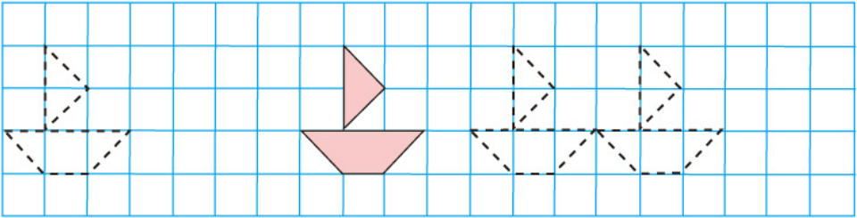
1.把 向右平移4格，在得到的 涂上颜色。

Slide 3

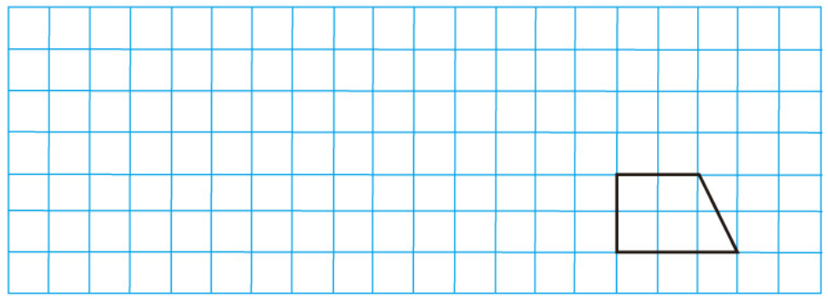
2.分别画出将 向上平移3格、向左平移8格后得到的图形。

Slide 4
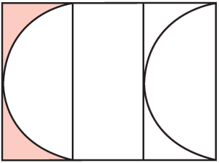



3.涂色部分占整个图形的几分之几？
1
1
1
( )
( )
( )
( )
( )
( )
3
2
3

Slide 5
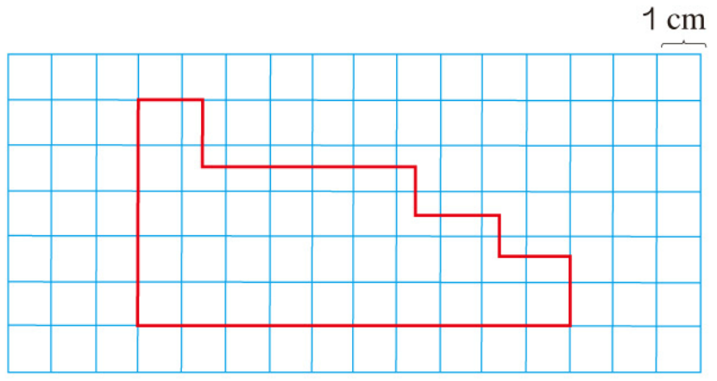
4.想一想，怎样才能算出下面图形的周长。

Slide 6
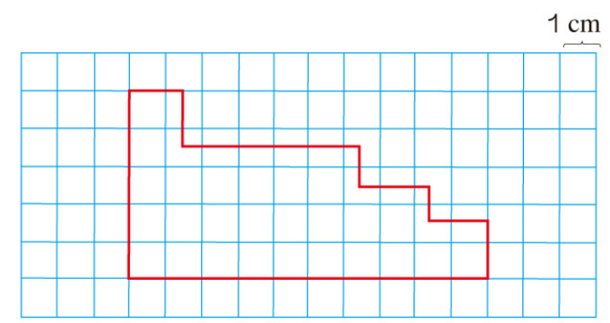
5cm
10cm
周长：(5+10)×2=30cm

Slide 7
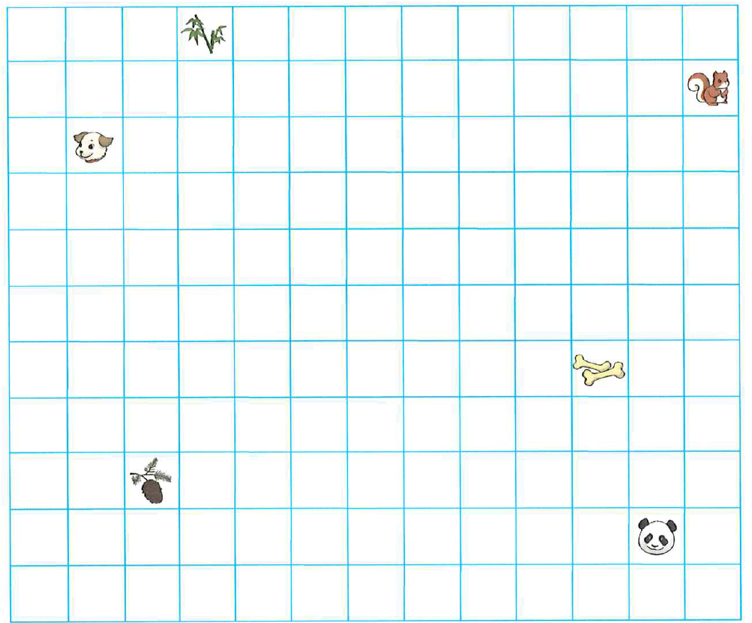
5.说一说：小动物们应分别向哪个方向平移，平移多少格，才能吃到它们喜欢的食物？
小狗先向右平移9格，再向下平移4格（或小狗先向下平移4格，再向右平移9格）；松鼠先向左平移10格，再向下平移7格（或松鼠先向下平移7格，再向左平移10格）；熊猫先向左平移8格，再向上平移9格（或熊猫向上平移9格，再向左平移8格）。

Slide 8
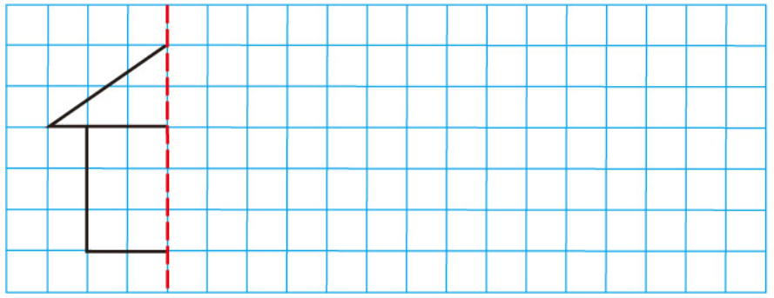
6.先根据对称轴补全下面这个轴对称图形，再画出这个轴对称图形向右平移10格后的图形。

